Slide 1
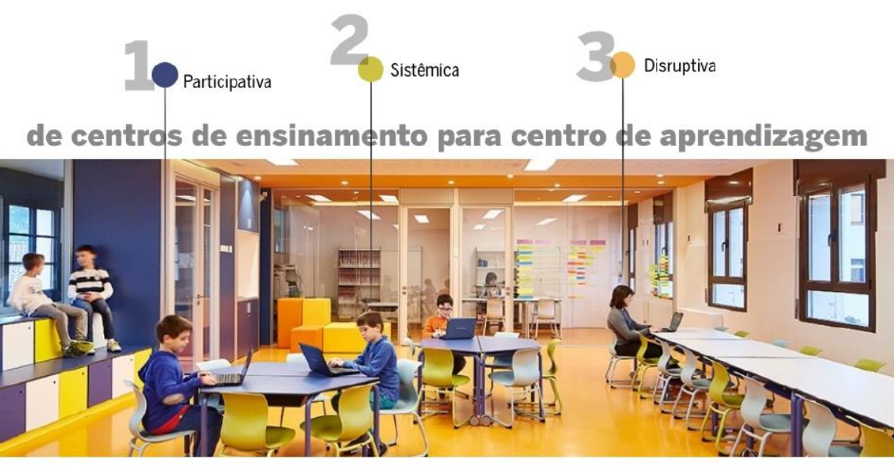
Autonomia, Flexibilidade e Transversalidade Curricular
https://www.youtube.com/watch?v=UCHbpMr15RI
https://www.youtube.com/watch?v=sMyZWDibpqo

Slide 2
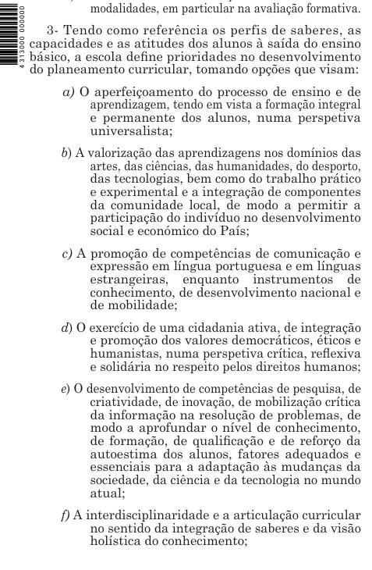

Slide 3
Autonomia e Flexibilidade Curricular
A autonomia e flexibilidade são instrumentos que permitem às escolas melhorar a qualidade do trabalho educativo, pela possibilidade de o adequarem à sua realidade, tendo em conta as áreas de intervenção.
A flexibilidade curricular constitui uma prática de autonomia das escolas e dos professores na gestão do currículo em função das necessidades dos alunos e do património cultural que têm que adquirir.

Slide 4



EDUCAÇÃO COMO BEM PÚBLICO: MAIS, MELHOR, PARA TODOS

Slide 5
CONJUNTO COMUM
Conhecimentos | Capacidades | Atitudes
Aprendizagens essenciais
…à procura de espaço curricular

Slide 6
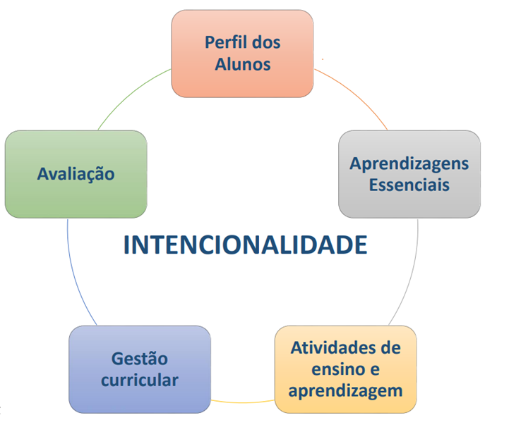

Slide 7
Um currículo integrador
Percursos formativos próprios;
Cidadania e Desenvolvimento;
Certificados de habilitações;
Plano Curricular de Turma;
Criação de novas disciplinas (oferta complementar);
Criação de domínios de autonomia curricular (DAC);
Autonomia de gestão até 25% do tempo;
Matrizes curriculares – base.

Slide 8
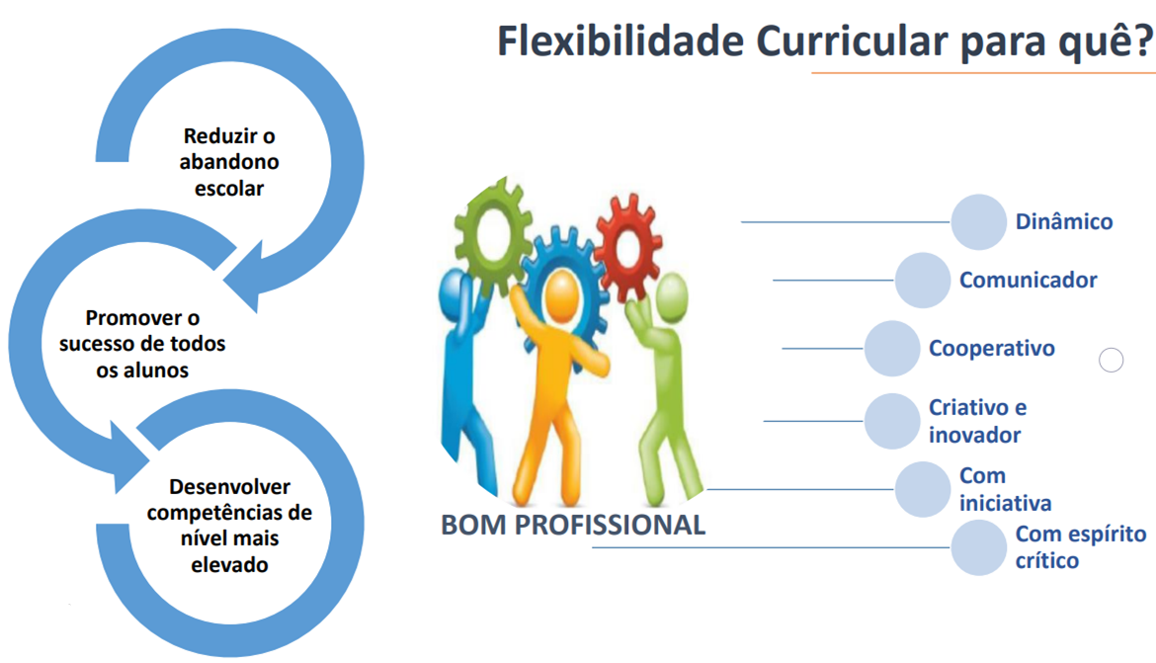

Slide 9
Da matriz curricular-base à matriz curricular de escola
Áreas de confluência de trabalho interdisciplinar e de articulação curricular, desenvolvidas a partir da matriz curricular-base, tendo por referência os documentos curriculares
Combinações totais ou parciais de áreas disciplinares/disciplinas

Slide 10
Constituição de equipas educativas
Permitem:
Aumentar o trabalho colaborativo
Rentabilizar o trabalho dos professores
Reduzir o n.º de professores por turma/grupo de alunos
Evitar a dispersão do trabalho docente
Acompanhar os alunos de forma mais próxima
…

Slide 11
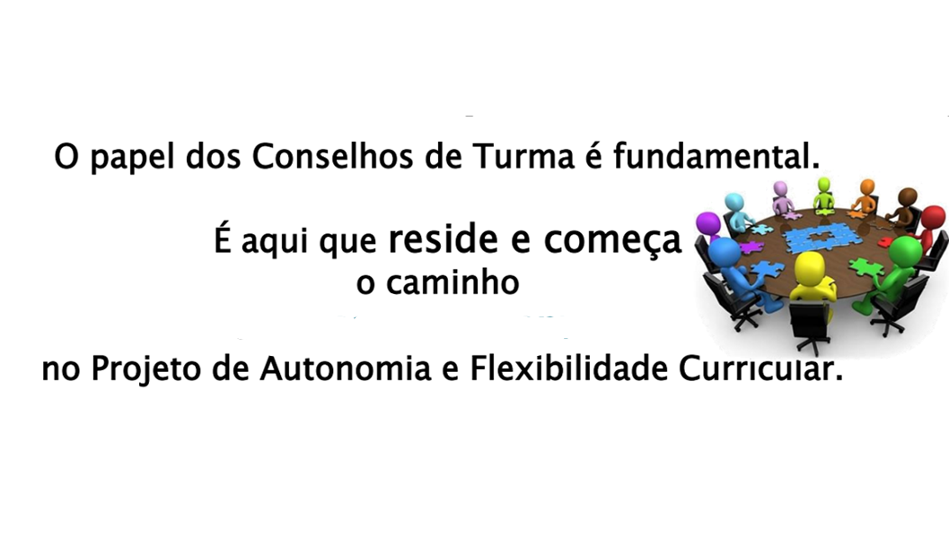


Slide 12
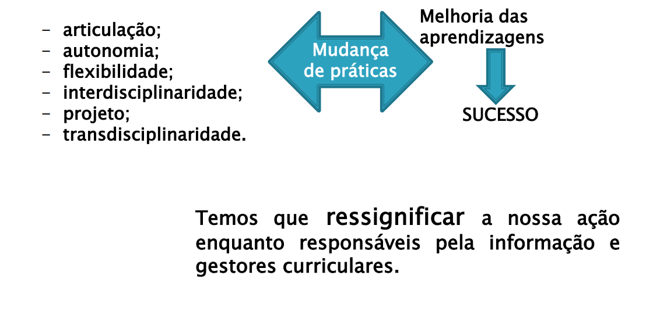
A DIVERSIDADE DE PERCURSOS

Slide 13
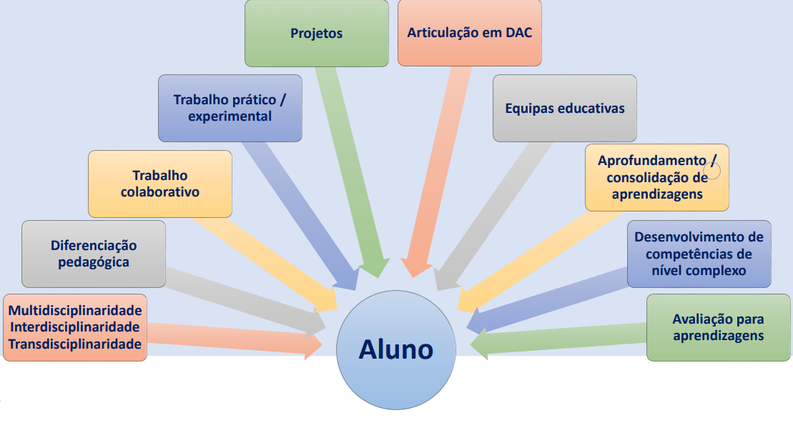
Flexibilidade Curricular: opções e instrumentos

Slide 14
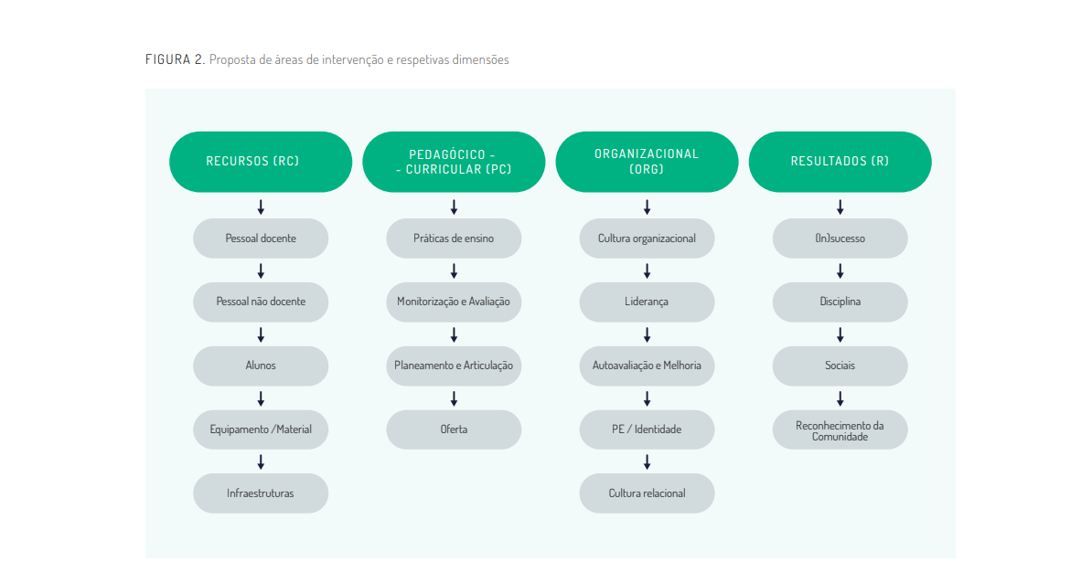

Slide 15
Autonomia e Flexibilidade Curricular
Em Portugal, essa flexibilidade curricular foi recentemente reforçada com vista a garantir a qualidade das aprendizagens de todos os alunos e o seu sucesso escolar. Tal facto desafia os professores a mudarem a sua mentalidade e as suas práticas de ensino, pois estas têm que se estruturar por problemas relacionados com os conteúdos programáticos, ou que das vivências dos alunos em sociedade. A aprendizagem por problemas constitui uma possibilidade para a formação de cidadãos com as competências exigidas pela sociedade atual. (Ferreira, 2020)

Slide 16
A FEXIBILIDADE CURRICULAR:
UM ESTÍMULO À MUDANÇA DAS PRÁTICAS PEDAGÓGICAS (FERREIRA, 2020)
Explorar teoricamente o conceito e a relevância educativa da flexibilidade curricular
Analisar os aspetos relativos à flexibilidade curricular previstos nos normativos sobre o currículo para os ensinos básico e secundário portugueses.
A apresentação do ensino por problemas, nomeadamente da metodologia de
trabalho de projeto e da aprendizagem pela resolução de problemas, como possibilidades para a prática da flexibilidade curricular na sala de aula

Slide 17
Inclusão
“A gestão do currículo e as práticas de ensino e de aprendizagem têm de ser concebidas no respeito pela diversidade de alunos existente na escola e nas salas de aulas”.
“alunos que frequentam a escola, que têm diferentes ritmos, necessidades e interesses de aprendizagem, possam ter sucesso educativo, a gestão do currículo e as práticas de ensino e de aprendizagem têm de ser repensadas”.
Diferenciação
“ a capacidade de adequar o currículo e as condições em que se desenvolve nas escolas pode produzir soluções diferenciadas; só a existência de soluções diferenciadas e ajustadas a cada situação específica pode favorecer o sucesso educativo de todos os alunos e alunas” (Diogo; Vilar, 2000, p. 20).
Trabalho colaborativo
flexibilização do currículo e das práticas curriculares implica o trabalho colaborativo dos professores (FLORES; FLORES, 2000; HARGREAVES, 2003),

Slide 18
Participação dos seus alunos na gestão do quotidiano da sala de aula
“os alunos têm de se envolver ativamente na resolução de situações problemáticas, com as quais o ensino se tem que estruturar, que lhes permitem a aquisição dos diferentes tipos de saberes necessários à vida em sociedade com as caraterísticas atuais.
Professor
Cabe, por isso, ao professor proporcionar as condições pedagógicas, por meio da utilização de
métodos de ensino diversificados e ativos para os alunos, que lhes possibilitem aceder e interiorizar esse património cultural comum, com o qual podem exercer a cidadania ativa e responsável.(Cosme,2018)
o papel do professor seja o de organizador do processo de aprendizagem, mas também o de orientador que vai “interpelando os alunos, de forma a estimular o seu pensamento crítico e a confrontarem-se perspetivas que potenciem a consolidação das aprendizagens” (COSME, 2018, p. 61)
Daí que a prática da flexibilidade curricular leva a que o processo de ensino e de aprendizagem deixe de ter como forma única de ensino a transmissão dos conteúdos pelo professor na ordem prescrita no programa da disciplina.

Slide 19
A gestão flexível do currículo pretende: proporcionar
flexibilidade na gestão curricular um ensino interdisciplinar nas salas de aula,
Cidadania e Desenvolvimento, para a formação para a cidadania ativa dos alunos no contexto de uma
sociedade democrática, intercultural e em constante mudança;
desenvolver nos alunos competências de pesquisa, de avaliação, de reflexão e de mobilização crítica e autónoma de informação para a resolução de problemas complexos;
fomentar o trabalho colaborativo dos professores na gestão e no desenvolvimento curriculares, com a articulação do currículo das várias disciplinas e com o património cultural do meio e com a diversificação das metodologias de ensino e de aprendizagem, nomeadamente com a implementação do trabalho de projeto, com a finalidade de levar os alunos a realizarem aprendizagens significativas;
diversificar os instrumentos de avaliação das aprendizagens que possibilitem o diagnóstico e a intervenção atempadas nas dificuldades dos alunos, no intuito de promover o sucesso escolar (PORTUGAL, DECRETO-LEI Nº 55/2018, PREÂMBULO)

Slide 20
DESAFIOS E CONSTRANGIMENTOS
As mudanças na cultura e nas práticas das escolas e dos professores portugueses incitadas pela flexibilidade curricular são desafios a vencer, tendo em conta os poucos hábitos dos professores na gestão articulada e integrada do currículo e no trabalho colaborativo e, ainda, a sua falta de formação no ensino por problemas.
Também a extensão dos programas e a necessidade de os cumprir para que os alunos possam realizar os testes e os exames são condicionantes a ponderar. É exigido, por isso, a reflexão das escolas e dos professores para a obtenção de novas formas de organização e de trabalho curricular e pedagógico que possibilite que a flexibilidade curricular se torne numa realidade na escola profícua para os alunos.

Slide 21
EDUCAÇÃO COMO BEM PÚBLICO: MAIS, MELHOR, PARA TODOS
O paradigma educativo excessivamente centrado no conhecimento que urge substituir por um novo paradigma focado no desenvolvimento de competências mobilizadoras de conhecimento, de capacidades e de atitudes adequados a desafios contemporâneos, advindos do intenso ritmo de desenvolvimento do conhecimento científico e tecnológico, do crescimento exponencial da informação à escala global e da emergência ou reconfiguração de questões essenciais, relativas à identidade, à segurança, à sustentabilidade e à interculturalidade.
A Escola tem de responder às exigências destes tempos de imprevisibilidade e de mudanças, proporcionando ambientes de aprendizagem favoráveis ao desenvolvimento de competências, à aquisição de múltiplas literacias e à capacidade de aprendizagem ao longo da vida
https://www.youtube.com/watch?v=yhOPXqyeifI&t=56s

Slide 22
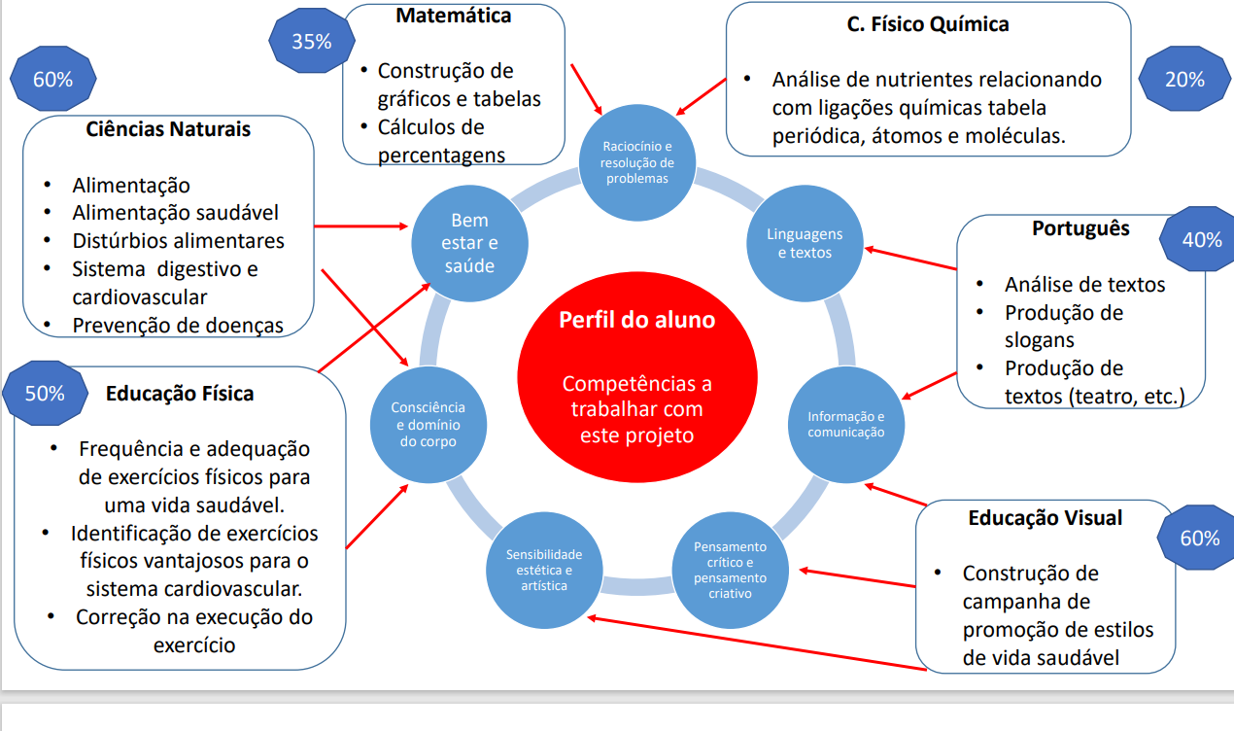
Projeto interdisciplinar para uma equipa de professores

